Slide 1
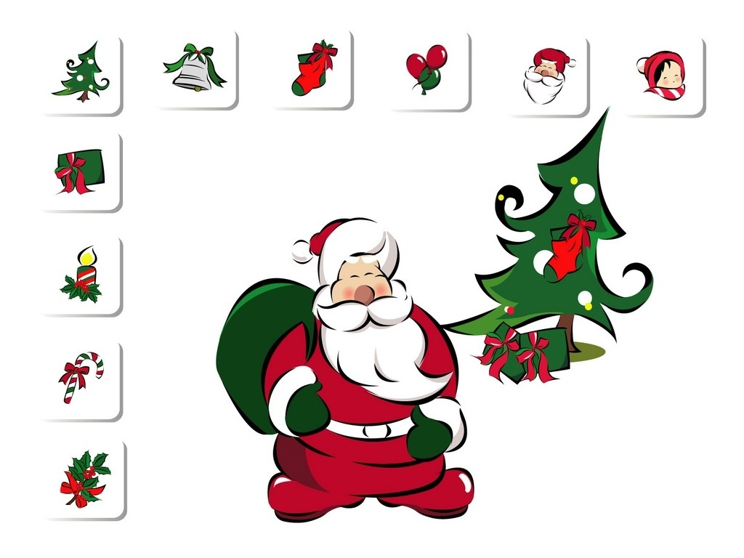
Новогодний проект «Зимняя сказка»

Slide 2
Что нужно для того, чтобы показать сказку?
Сказка
Актеры
Оформители
Организатор репетиций

Slide 3
Задачи:
Выбрать сказку на новогоднюю тематику
Познакомиться с профессиями: режиссер, постановщик, актер, художник-декоратор
Выделить действующих героев
Определить актеров на роли
Продумать костюмы, декорации
Актерам выучить роли
Показать сказку зрителям

Slide 4
Определимся по срокам и плану работы:
На поиск текста сказки 3 дня.
Выбор понравившейся сказки и распределение ролей в ней 2 дня
Репетиции , когда актеры поучат свои роли
Художники сразу после выбора сказки начинают работу по подбору костюмов и продумывают декорации
Режиссер-постановщик контролирует всю эту работу

Slide 5
С наступающим
Новым годом!
Весёлого праздника!

